Slide 1
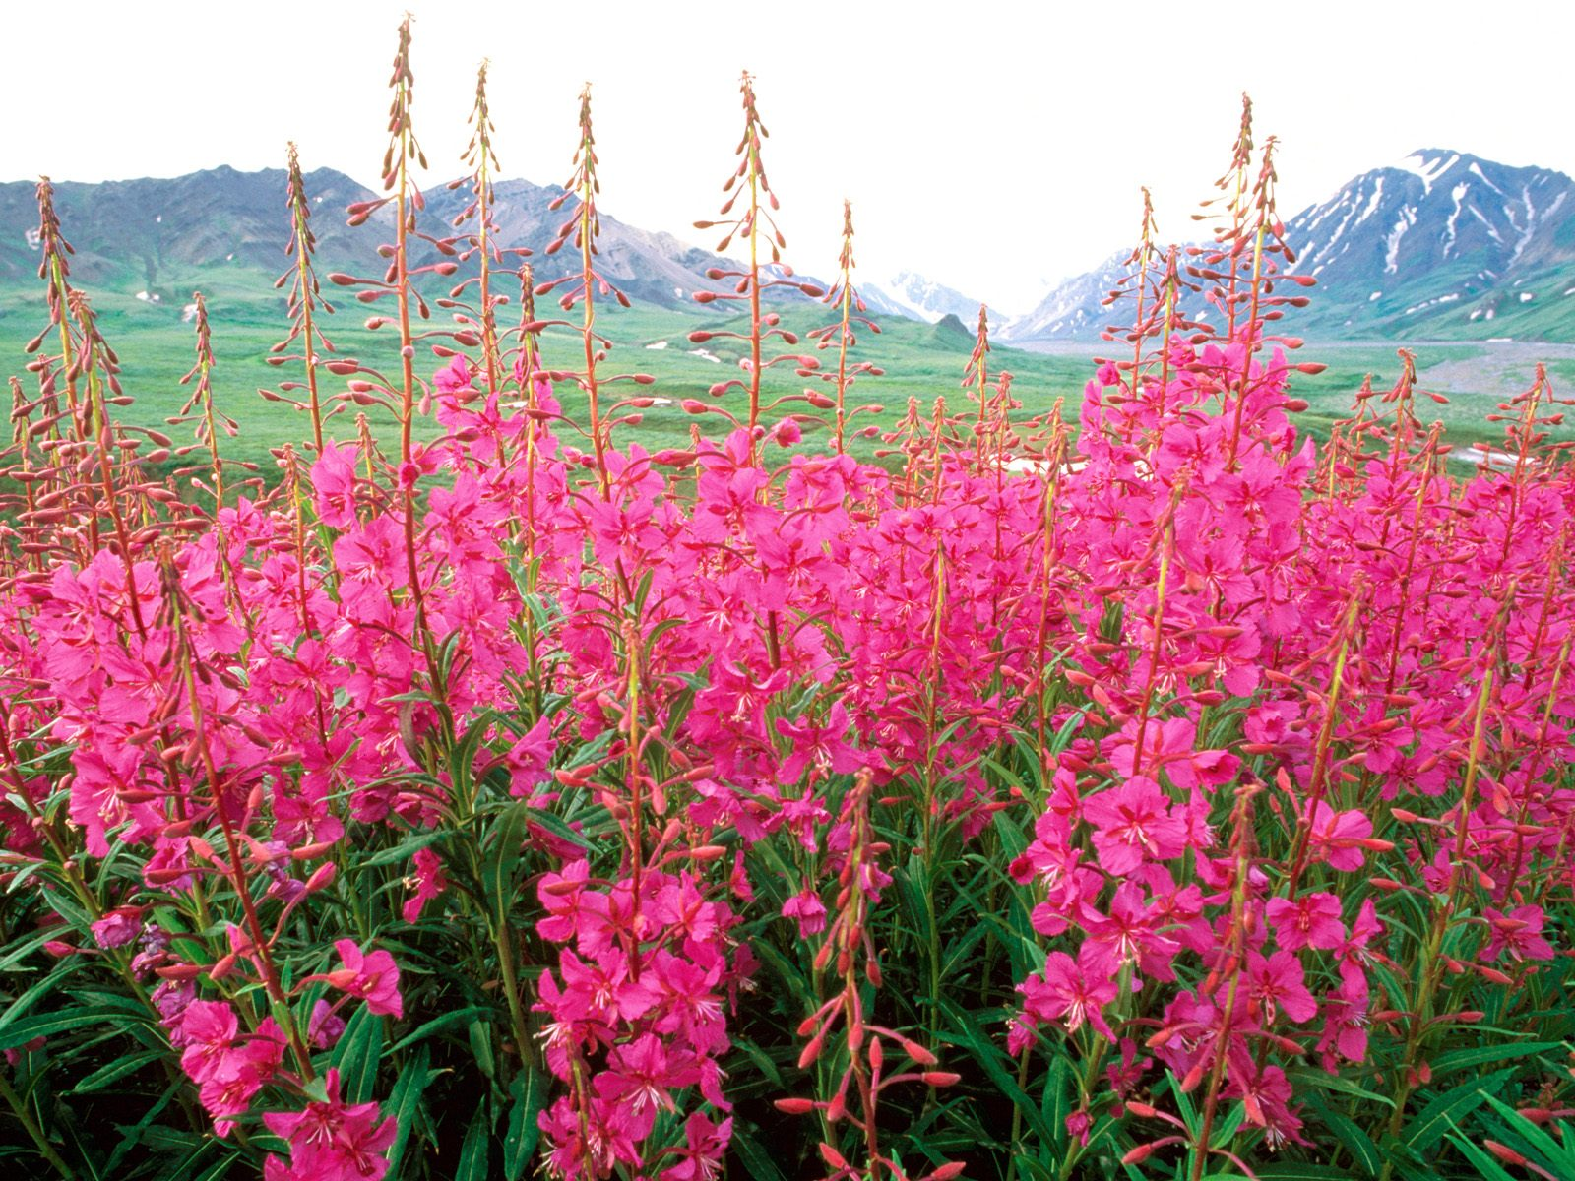
শুভেচ্ছা ও স্বাগতম

Slide 2





শিক্ষক পরিচিতি
সিরাজুল হক
সহকারি শিক্ষক
নগরবোয়ালিয়া সপ্রাবি
জাজিরা, শরীয়তপুর।
মোবাইল নম্বরঃ 01730852125
Email: sirajmaster1976@gmail.com

Slide 3

পাঠ পরিচিতি
পাঠ পরিচিতি
শ্রেণিঃ চতুর্থ
বিষয়ঃ বাংলাদেশ ও বিশ্বপরিচয়,
পাঠের শিরোনামঃ রাষ্ট্রীয় সম্পদ,
পাঠ্যাংশঃ সড়ক, রেলপথ ও সেতু।
সময়ঃ ৪০ মিনিট।
শ্রেণিঃ ৪র্থ
বিষয়ঃ গণিত
পাঠের শিরোনামঃ ত্রিভুজ
পাঠ্যাংশঃ বাহুভেদে ত্রিভুজ
সময়ঃ ৪০ মিনিট

Slide 4


শিখনফল
পাঠ পরিচিতি
শ্রেণিঃ ৪র্থ
বিষয়ঃ গণিত
পাঠের শিরোনামঃ ত্রিভুজ
পাঠ্যাংশঃ বাহুভেদে ত্রিভুজ
সময়ঃ ৪০ মিনিট
৫.1.1 – রাষ্ট্রীয় সম্পদ কাকে বলে তা বলতে পারবে।
৫.1.২ –কয়েকটি রাষ্ট্রীয় সম্পদের নাম বলতে পারবে।
৫.1.৩ – রাষ্ট্রীয় সম্পদ চিহ্নিত করতে পারবে।

Slide 5
চল আমরা সবাই মিলে নিচের কবিতাটি আবৃতি করি।
পাঠ পরিচিতি
শ্রেণিঃ ৪র্থ
বিষয়ঃ গণিত
পাঠের শিরোনামঃ ত্রিভুজ
পাঠ্যাংশঃ বাহুভেদে ত্রিভুজ
সময়ঃ ৪০ মিনিট
ঝক ঝকা ঝক ট্রেন চলেছে রাত দুপুরে ঐ ,
ট্রেন চলেছে ট্রেন চলেছে ট্রেনের বাড়ি কই।

Slide 6
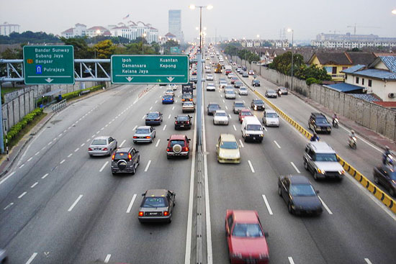
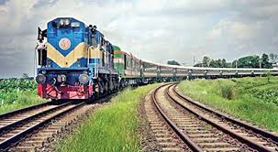
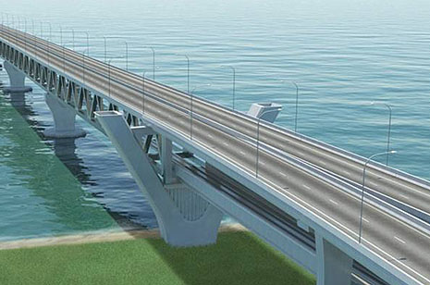
পাঠ পরিচিতি
শ্রেণিঃ ৪র্থ
বিষয়ঃ গণিত
পাঠের শিরোনামঃ ত্রিভুজ
পাঠ্যাংশঃ বাহুভেদে ত্রিভুজ
সময়ঃ ৪০ মিনিট
রেল পথ
সেতু
সড়ক বা রাস্তা
এটি কার সম্পদ
এটি কার সম্পদ
এটি কার সম্পদ
দেশের
দেশের
দেশের
দেশের সম্পদকে কী বলে ?
রাষ্ট্রীয় সম্পদ।

Slide 7
আজকে আমরা জানবো
পাঠ পরিচিতি
শ্রেণিঃ ৪র্থ
বিষয়ঃ গণিত
পাঠের শিরোনামঃ ত্রিভুজ
পাঠ্যাংশঃ বাহুভেদে ত্রিভুজ
সময়ঃ ৪০ মিনিট
রাষ্ট্রীয় সম্পদ ( সড়ক, রেলপথ ও সেতু )

Slide 8
পাঠ পরিচিতি
শ্রেণিঃ ৪র্থ
বিষয়ঃ গণিত
পাঠের শিরোনামঃ ত্রিভুজ
পাঠ্যাংশঃ বাহুভেদে ত্রিভুজ
সময়ঃ ৪০ মিনিট
সড়ক পথ
রেল পথ
সেতু
এগুলো কার সম্পদ ?
দেশের সম্পদ বা রাষ্ঠ্রীয় সম্পদ।
দেশের সম্পদ বা রাষ্ট্রীয় সম্পদ কাকে বলে?
জনগণের ব্যবহারের জন্য রাষ্ট্র যে সকল সম্পদ তৈরী করে তাকে রাষ্ট্রীয় সম্পদ বলে।

Slide 9
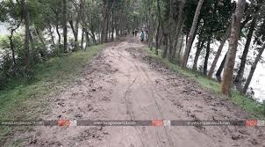
পাঠ পরিচিতি
শ্রেণিঃ ৪র্থ
বিষয়ঃ গণিত
পাঠের শিরোনামঃ ত্রিভুজ
পাঠ্যাংশঃ বাহুভেদে ত্রিভুজ
সময়ঃ ৪০ মিনিট
কাঁচা সড়ক
পাকা সড়ক
সড়ক দিয়ে আমরা কী করি ?
যাতায়াত করি ও মালামাল পরিবহণ করি।
এগুলো কোন ধরনের সম্পদ?
রাষ্ট্রীয় সম্পদ

Slide 10
পাঠ পরিচিতি
পাঠ পরিচিতি
শ্রেণিঃ ৪র্থ
বিষয়ঃ গণিত
পাঠের শিরোনামঃ ত্রিভুজ
পাঠ্যাংশঃ বাহুভেদে ত্রিভুজ
সময়ঃ ৪০ মিনিট
শ্রেণিঃ ৪র্থ
বিষয়ঃ গণিত
পাঠের শিরোনামঃ ত্রিভুজ
পাঠ্যাংশঃ বাহুভেদে ত্রিভুজ
সময়ঃ ৪০ মিনিট
রেল পথ
রেল পথে আমরা কী করি ?
যাতায়াত করি ও মালামাল পরিবহণ করি।
এগুলো কোন ধরনের সম্পদ?
রাষ্ট্রীয় সম্পদ

Slide 11
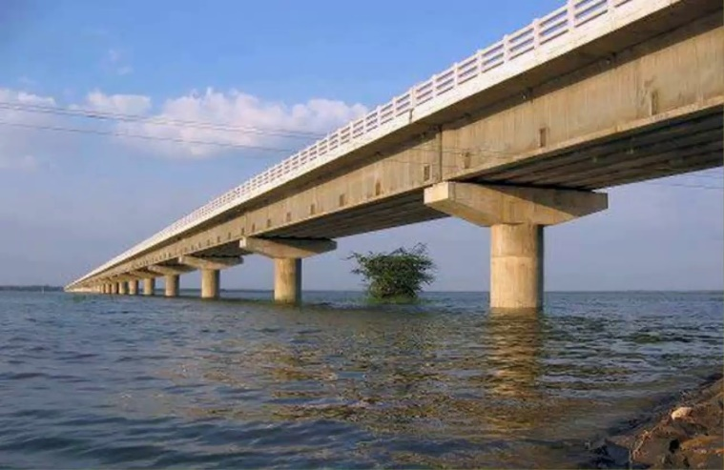
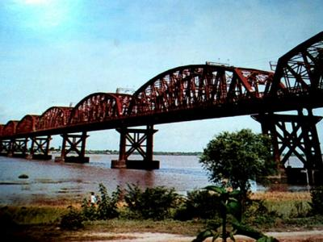
পাঠ পরিচিতি
পাঠ পরিচিতি
পাঠ পরিচিতি
শ্রেণিঃ ৪র্থ
বিষয়ঃ গণিত
পাঠের শিরোনামঃ ত্রিভুজ
পাঠ্যাংশঃ বাহুভেদে ত্রিভুজ
সময়ঃ ৪০ মিনিট
শ্রেণিঃ ৪র্থ
বিষয়ঃ গণিত
পাঠের শিরোনামঃ ত্রিভুজ
পাঠ্যাংশঃ বাহুভেদে ত্রিভুজ
সময়ঃ ৪০ মিনিট
শ্রেণিঃ ৪র্থ
বিষয়ঃ গণিত
পাঠের শিরোনামঃ ত্রিভুজ
পাঠ্যাংশঃ বাহুভেদে ত্রিভুজ
সময়ঃ ৪০ মিনিট
সেতু
রেল সেতু
সেতু দিয়ে আমরা কী করি ?
যাতায়াত করি ও মালামাল পরিবহণ করি।
এগুলো কোন ধরনের সম্পদ?
রাষ্ট্রীয় সম্পদ

Slide 12
দলীয় কাজ
শিক্ষার্থীদের তিনটি দলে ভাগ করে প্রতি দলকে
২ টি করে রাষ্ট্রীয় সম্পদের নাম লিখতে বলবো।

Slide 13
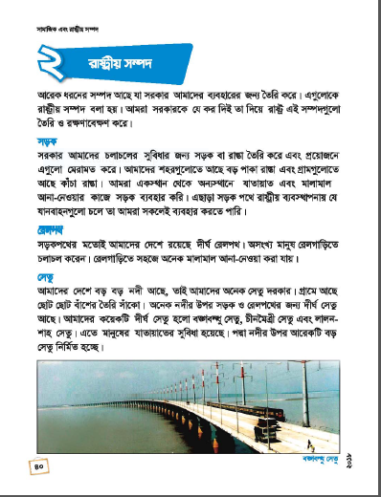
পাঠ্য বই সংযোগ
পাঠ্য বইয়ের ৪০ পৃষ্ঠা বের করো এবং সড়ক, রেলপথ ও সেতু বিষয় সম্পর্কে পড়।

Slide 14
মূল্যায়ণ
নিচের প্রশ্নের উত্তর সকলের খাতায় লিখতে বলবো।
রাষ্ট্রীয় সম্পদ কাকে বলে?
উত্তরঃ
জনগণের ব্যবহারের জন্য রাষ্ট্র যে সকল সম্পদ তৈরী করে তাকে রাষ্ট্রীয় সম্পদ বলে?

Slide 15
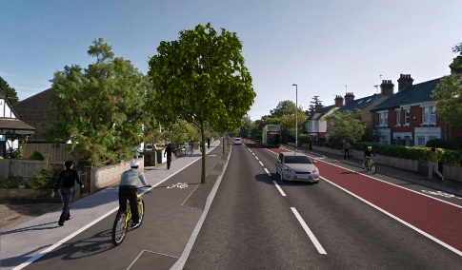
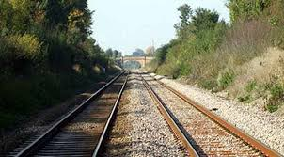

মিল করো
সেতু
সড়ক
রেলপথ

Slide 16
পরিকল্পিত কাজ
তিনটি রাষ্ট্রীয় সম্পদের নাম লিখে আনতে বলবো।

Slide 17

ধন্যবাদ

